Slide 1
GPIO (general-purpose input/output)

Slide 2
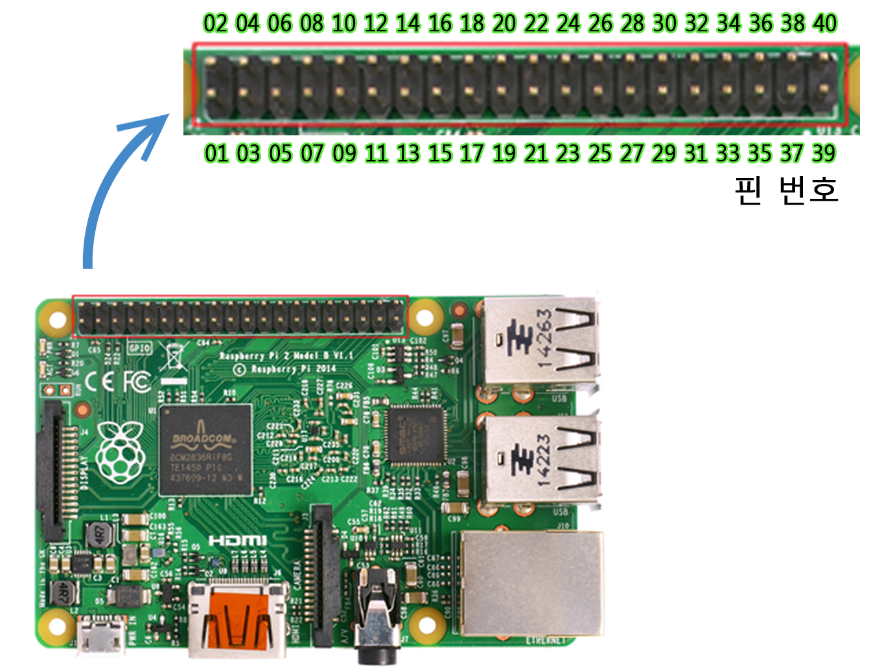
GPIO
GPIO
GPIO는 ‘General Purpose Input/Output’의 약자로서 마이크로프로세서, 마이크로컨트롤러 등의 임베디드 하드웨어에서 입력, 출력이 가능한 IO를 의미. 라즈베리 파이 2 Model B는 총 40개의 GPIO핀을 가지고 있다.

Slide 3
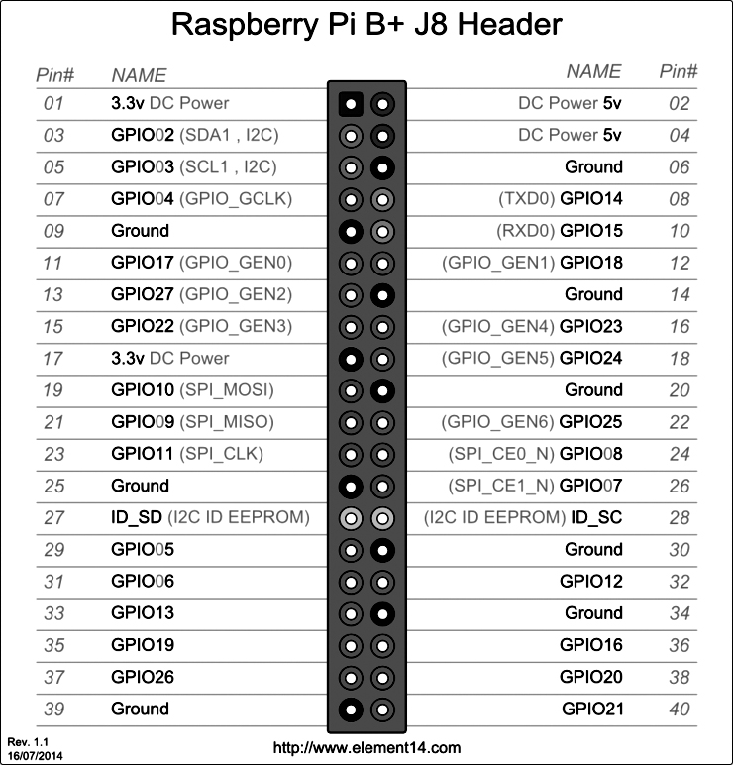
GPIO
GPIO pin의 용도
UART = Universal Asynchronous Receiver/Transmitter
GND = ground
기능 | 핀 번호 | 핀 개수 | 비고
5V VCC | 02, 04 | 2핀 | -
3.3V VCC | 01, 17 | 2핀 | -
GND | 06, 09, 14, 20, 25, 30, 34, 39 | 8핀 | -
UART | 08, 10 | 2핀 | 27, 28번 핀을 제외하면 일반적인 GPIO 핀으로도 사용 가능
I²C | 03, 05, 27, 28 | 4핀
SPI | 19, 21, 23, 24, 26 | 5핀
GPIO | 07, 11, 12, 13, 15, 16, 18, 22, 29, 31, 32, 33, 35, 36, 37, 38, 40 | 17핀 | -

Slide 4
I²C 통신을 이용한 온습도 측정
I²C(Inter Integrated Circuit)
1982년대 필립스에서 CPU와 주변 칩셋들 간의 간단한 연결을 목적으로 개발된 직렬통신 방법.
기본적으로 두 가닥의 선만 사용하기 때문에 TWI(Two Wire Interface)라고도 불린다. I²C는 빠른 속도를 제공하지는 않지만 간단하고 저렴하게 주변 칩셋들과 연결･통신이 가능하기 때문에 다양한 임베디드 기기 안에서 사용되고 있다.
특징
연결되는 장치 수와 관계없이 두 가닥의 선만으로 통신이 가능하다.
반 이중(Half-duplex)통신을 지원한다.
저속 통신을 지원한다. (표준: 100kbps, 고속: 400kbps. 현재는 이보다 좀 더 빠른 속도를 지원하기도 한다.)
시스템이 동작되는 와중에도 I²C에 장치를 추가하거나 제거가 가능하다.

Slide 5
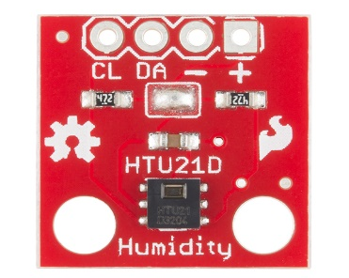
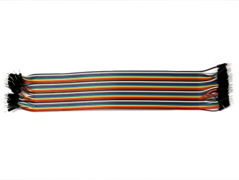
HTU21D로 온･습도 체크하기
실습내용
라즈베리파이와 I2C로 연결되는 센서를 이용하여 라즈베리파이 주변의 온습도를 체크한다
HTU21D
HTU21D는 Measurement specialist사의 온습도 센서로 높은 정확도를 가진 디지털 센서
마이크로컨트롤러와 I2C 인터페이스를 통해 연결
필요부품
 | HTU21 Module
 | Male-Male Jump Cable

Slide 6
SPI 통신을 이용한 조도 측정
SPI란
SPI(Serial Peripheral Interface)는 모토롤라에서 고안한 통신 방식 중 하나로 MCU와 주변 칩셋들 간 직렬통신을 위한 방법이다. I²C와 마찬가지로 클럭 신호에 맞추어 신호를 보내는 방식이며, I²C에 비교할 때 통신에 필요한 선의 라인 수는 더 많으나, 통신 속도는 I²C보다 높은 이점을 가지고 있다. 때문에 라즈베리 파이에는 SPI를 이용한 확장 인터페이스의 종류가 많다.
특징
4 가닥의 선으로 통신이 가능하다.
전 이중(Full-duplex) 통신을 지원한다.
저렴하다.
SPI를 이용하기 위한 하드웨어 인터페이스가 단순하다.

Slide 7
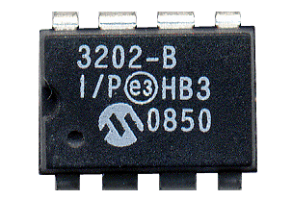
MCP3202와 CdS로 밝기 측정하기
실습내용
조도 센서를 이용하여 라즈베리파이 부근의 밝기를 측정
조도 센서는 아날로그 디바이스 임
아날로그를 디지털로 변환하는 ADC(Analog to Digital Converter)이 있어야 함
MCP3202는 ADC이면서 SPI 인터페이스를 가짐
MCP3202

Slide 8
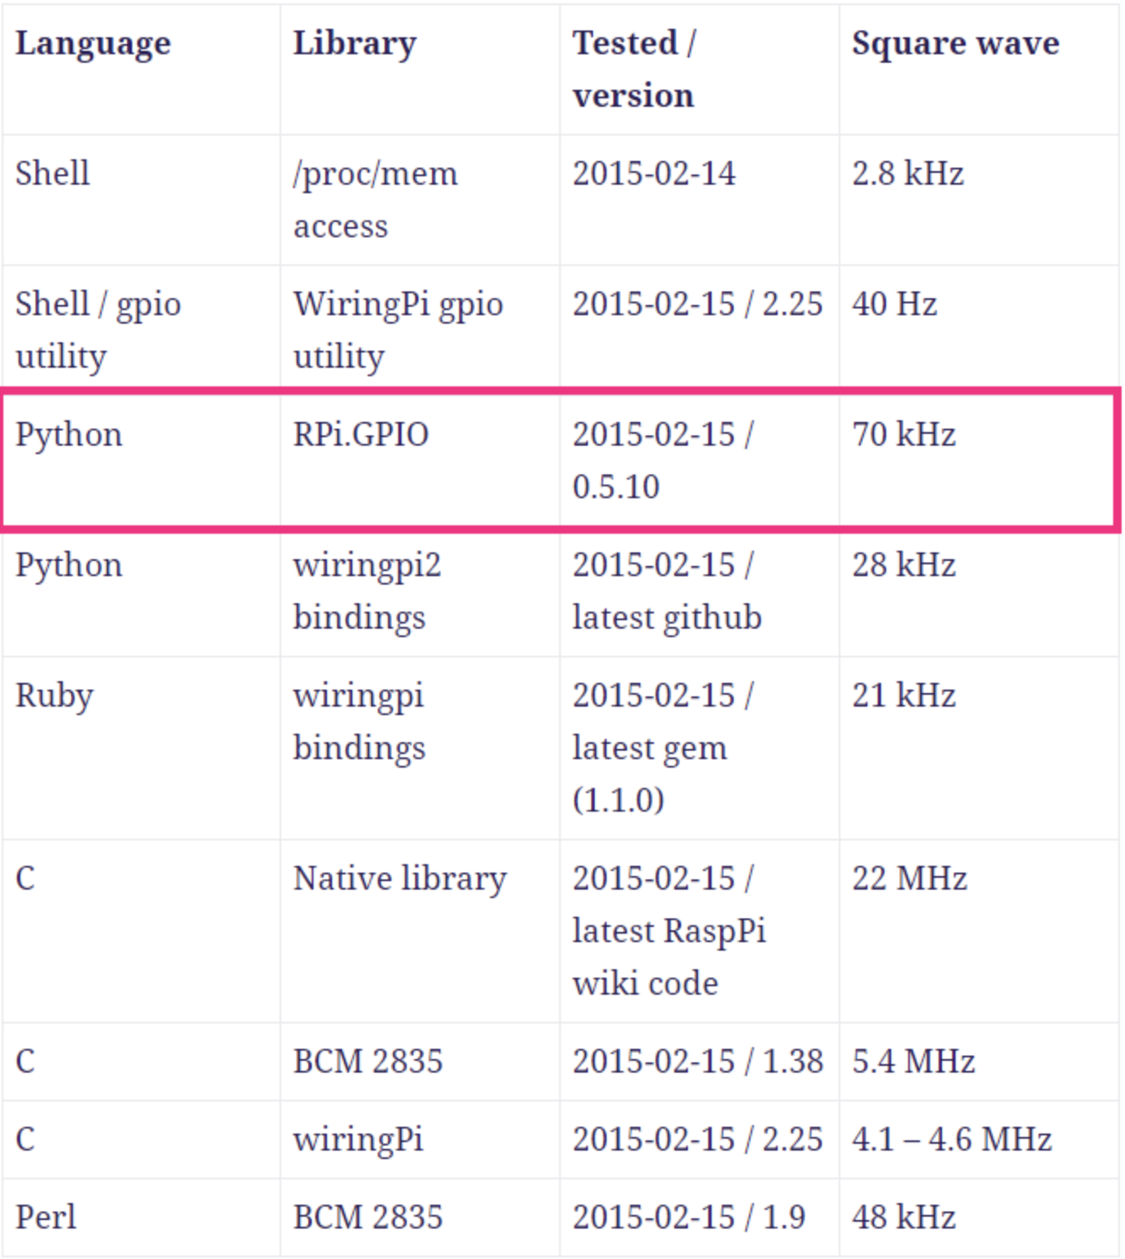
GPIO제어를 위한 라이브러리
GPIO 제어를 위한 라이브러리
라즈베이파이에서 하드웨어를 컨트롤 하기 위해서는 지정된 Pin에 HIGH(5V or 3.3V)를 가하거나 또는 GND(0V, Ground)를 가할 필요가 있다.
C, Python, Java등은 하이레벨 언어이므로 직접적으로 Pin을 제어하기 어렵다.
이를 위한 라이브러리가 WiringPI이다
outputPin(23, 1); // 23번 핀에 5V가 출력되게 하라.
inputPin(25); // 25번 핀의 값을 읽어라(0 or 1)

Slide 9
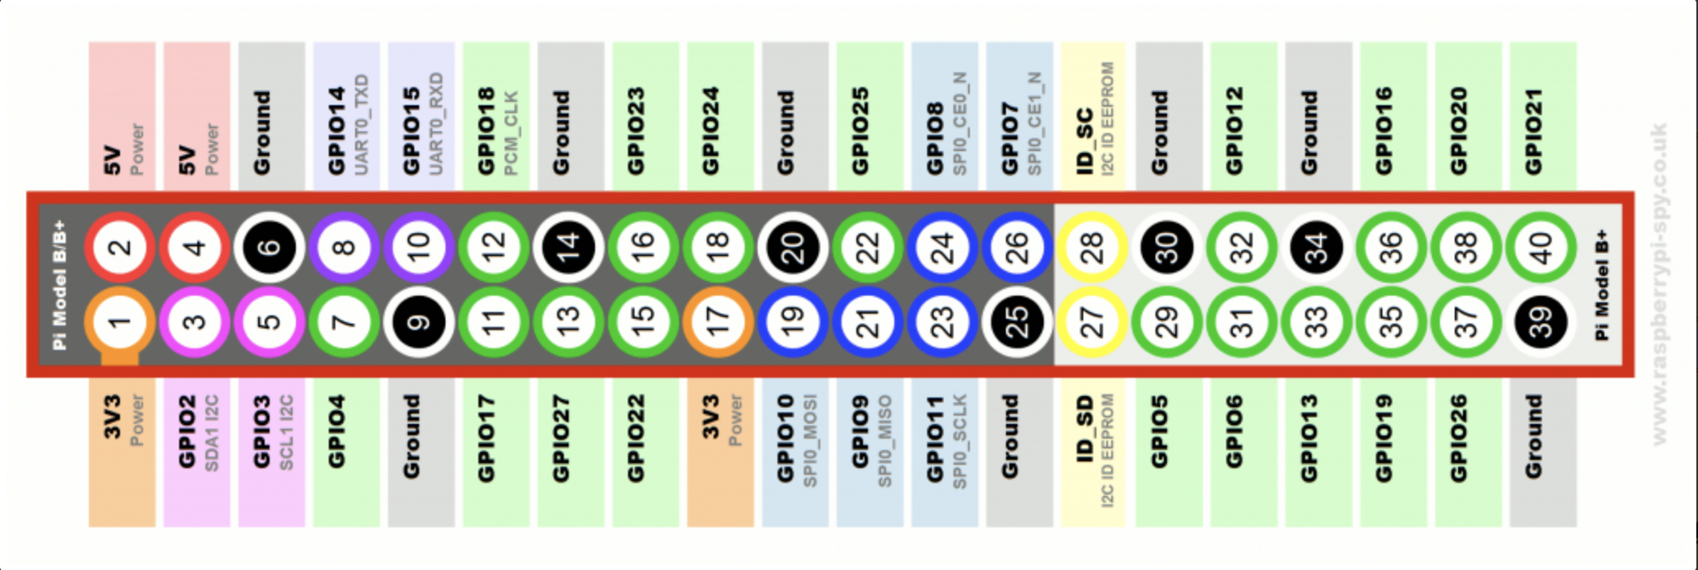
RPi.GPIO
RPI.GPIO 라이브러리
Python 사용자를 위한 하이브러리이다
RPi.GPIO는 라즈비언에 기본으로 설치되어 있으므로 별도로 설치하는 과정이 필요치 않다
$ pip install Rpi.GPIO
2가지 Pin 모드
BCM 모드: 용도별 Pin번호
BOARD 모드: 물리적 Pin번호

Slide 10

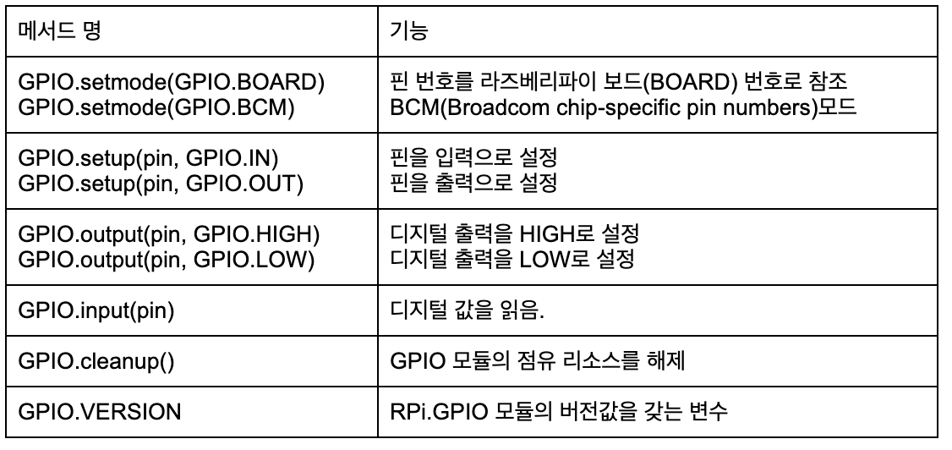
RPi.GPIO
RPI.GPIO 라이브러리 함수

Slide 11
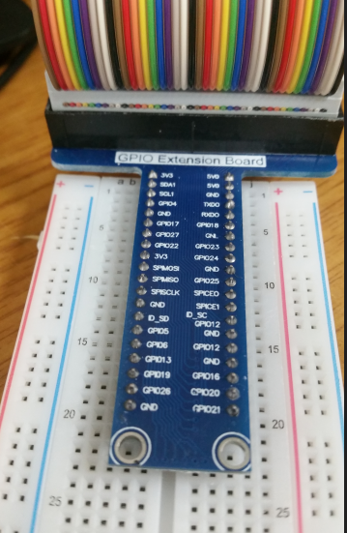
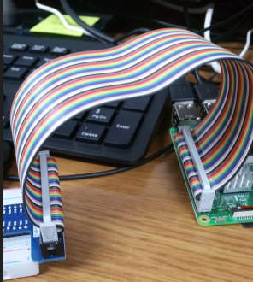
GPIO와 BREAD BOARD
BREAD BOARD(빵판)
GPIO 핀에 외부 하드웨어를 연결하기는 어려움
Bread Board는 외부 하드웨어를 실험적으로 연결하는 보드
1번에
2번
방향확인

Slide 12
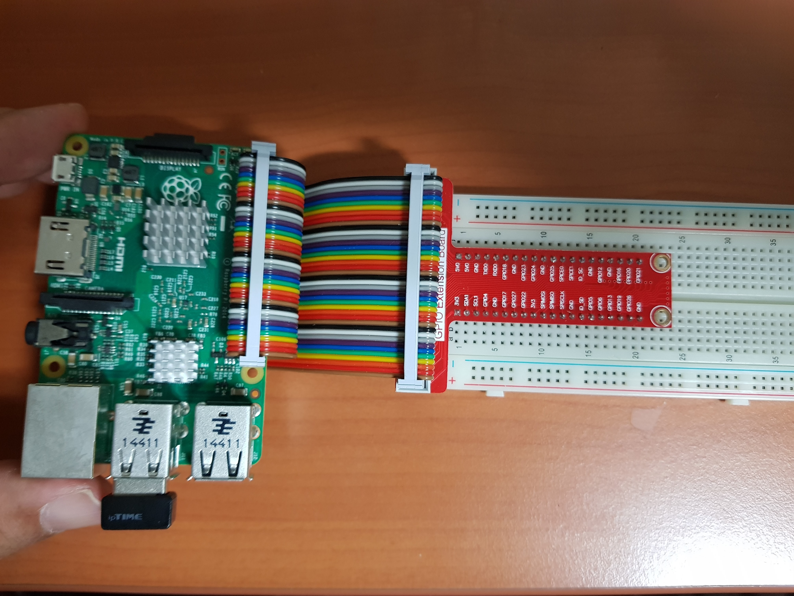
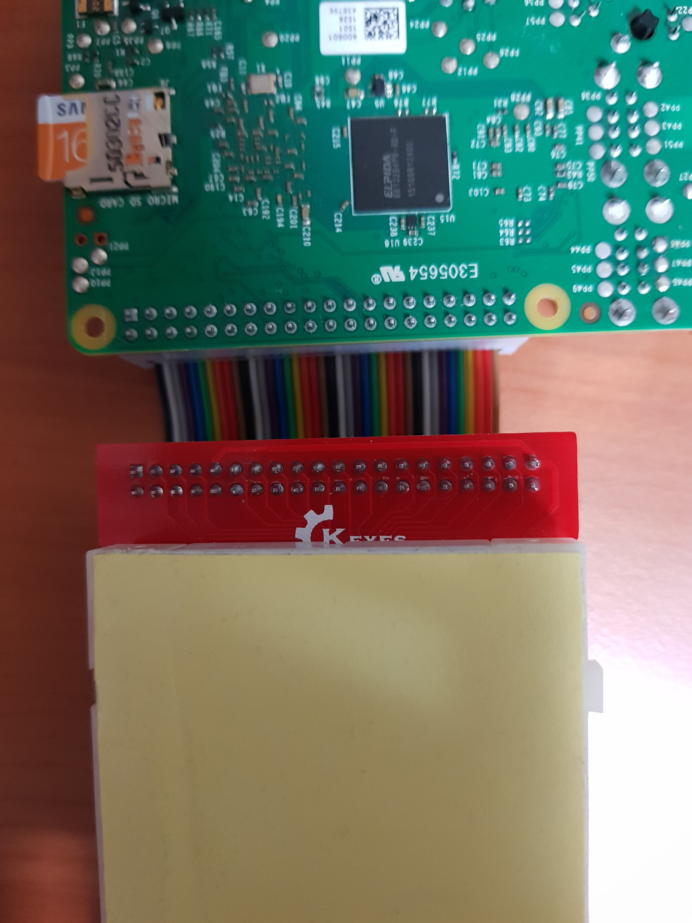
GPIO와 BREAD BOARD
올바른 연결

Slide 13
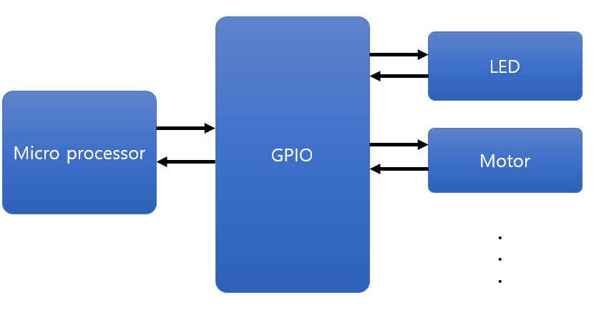
GPIO
올바른 연결

